Slide 1


NOSQL

Slide 2
NOSQL NEDİR?
NoSQL veritabanları, belirli veri modelleri için özel olarak tasarlanmıştır ve esnek şemalara sahiptir. Verileri ilişkisel tablolardan farklı şekilde depolar.
NoSQL yaklaşımının popülerleşmesinin temel nedenlerinden biri big data sorunundan kaynaklanmaktadır.
Big data, yükselen teknolojiler ve bununla birlikte artan veri kullanımı paralelinde daha fazla çeşitlilik içeren bir veri kümesidir.

Slide 3


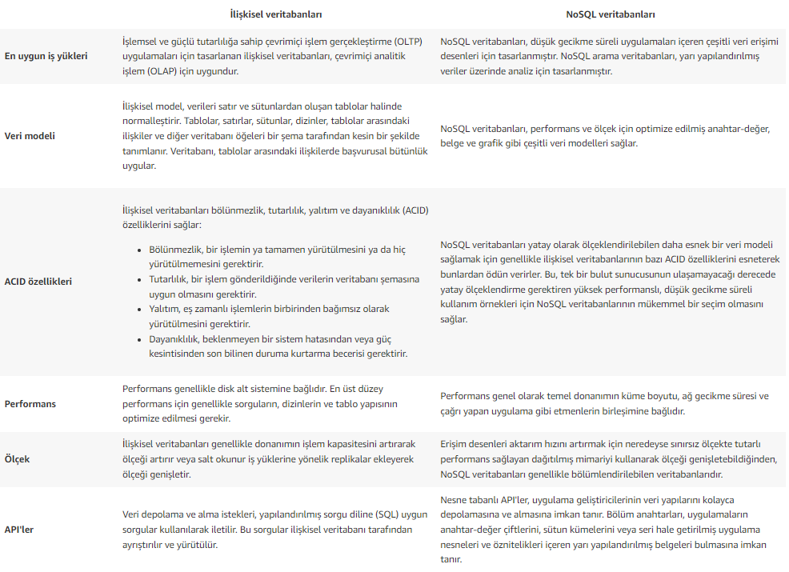
NOSQL'in Farkı Nedir?

Slide 4
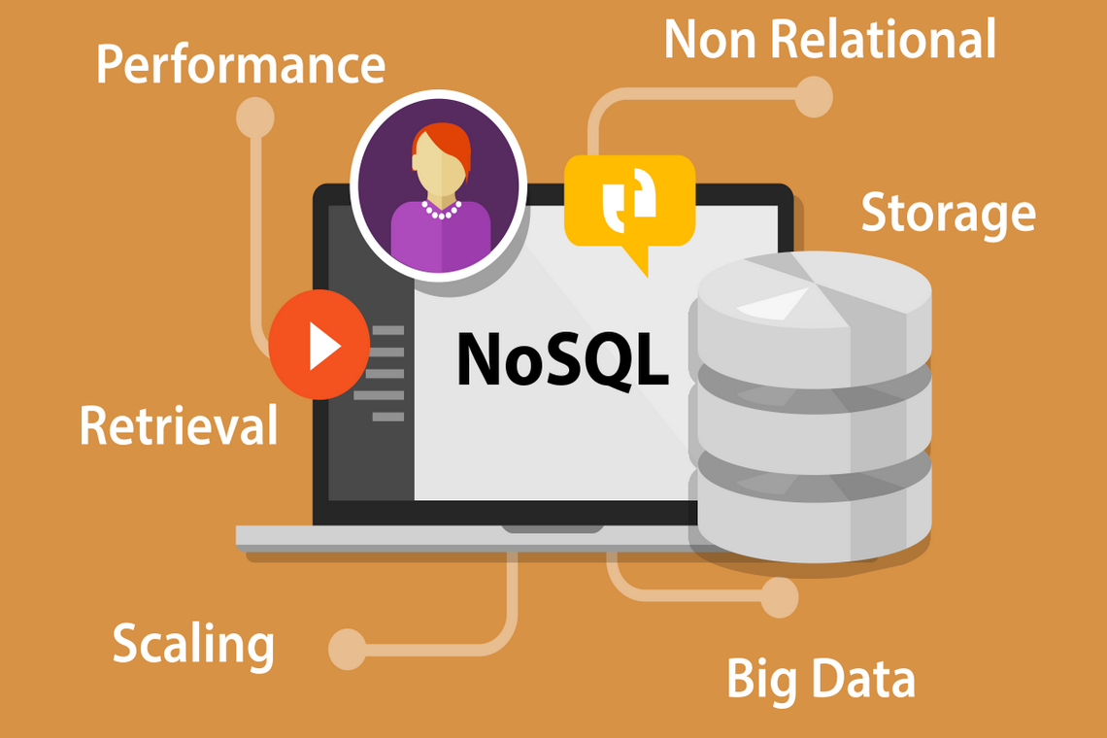
Neden NoSQL veritabanı kullanmalısınız?
Esneklik: NoSQL, ilişkisel veritabanları gibi katı bir veri modeline sahip değildir. Esnek yapısı ile geliştiricinin verileri düzenlemesi hızlı ve kolaydır. Bu model sayesinde NoSQL veritabanları yarı yapılandırılmış ve yapılandırılmamış veriler için idealdir. Ayrıca biçim veya veri modeli, uygulama kesintisi olmaksızın herhangi bir zamanda değiştirilebilir.
Ölçeklenebilirlik: Daha fazla sunucu ekleyerek ölçek büyütmek yerine, dağıtılmış donanım kümeleri kullanılarak ölçeği genişletilebilecek şekilde tasarlanır. Bazı bulut sağlayıcıları bu işlemleri arka planda, tam olarak yönetilebilen bir hizmet olarak gerçekleştirir
Yüksek performans: Bir NoSQL veritabanının ölçeklenebilir mimarisi, veri hacmi veya trafiği arttığında değerli olur. NoSQL veritabanları her gün terabaytlarca veri toplayan uygulama yazılımlarında kullanılır ve etkileşimli bir kullanıcı deneyimi sağlarlar.
Yüksek oranda işlevsel: NoSQL veritabanları, her biri ilgili veri modeli için özel olarak tasarlanmış yüksek oranda işlevsel API'ler ve veri türleri sağlar. NoSQL’i big data, gerçek zamanlı web uygulamaları, çevrimiçi alışveriş, çevrimiçi oyunlar, sosyal ağlar, çevrimiçi reklam vb. uygulama yazılımları için ideal seçim yapanda bunlardır.
Önbellekleme: Verileri artırmak ve performans artışını artırmak için NoSQL verileri önbelleğe alır. Bu sayede veri çıkış performansı artar.

Slide 5
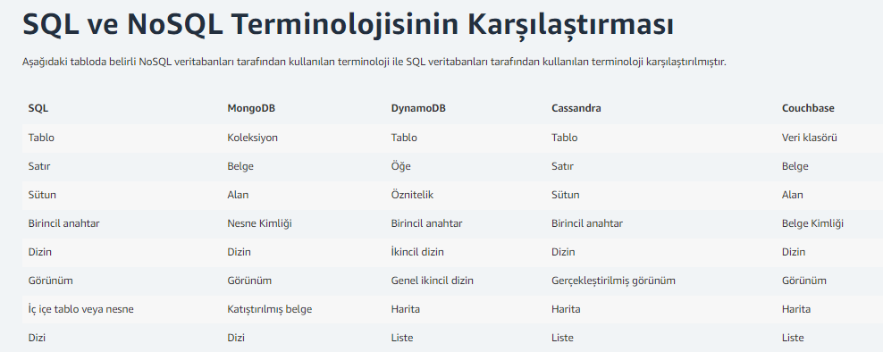

Slide 6
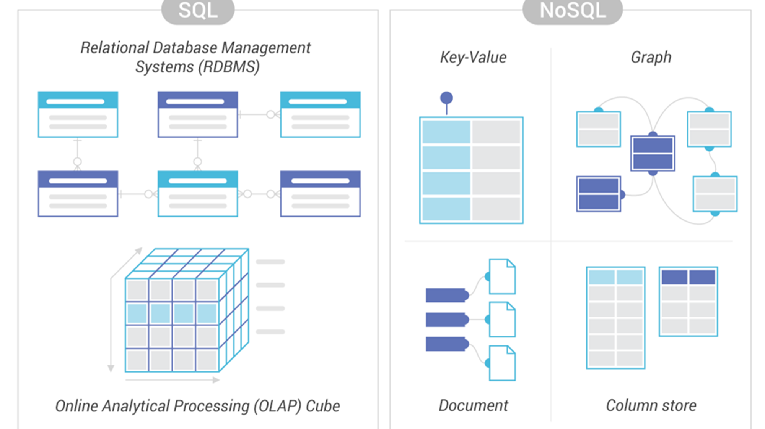
NOSQL Veritabanı Türleri

Slide 7
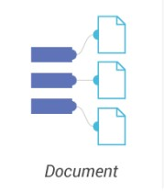
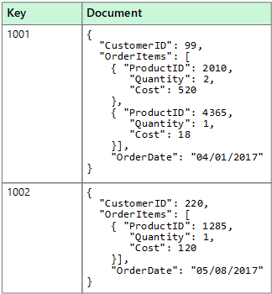
Belge (Document Database) Tabanlı: Geliştiriciler için verimli ve sezgisel bir veri modeli olduğundan veriler, genellikle JSON formatında tutulur. Belge veritabanları, geliştiricilerin uygulama kodlarında kullandıkları model biçimini kullanarak veri depolamasını ve sorgulamasını kolaylaştırır. İçerisinde sınırsız alan oluşturulabilir. Kataloglar, kullanıcı profilleri ve her belgenin hem benzersiz olduğu hem de zamanla geliştiği içerik yönetim sistemlerinde oldukça kullanışlıdır. MongoDB, CouchDB, Amazon Simple DB, Cassandra, HBase...
Belgelerde genellikle bir varlığa ait verilerin tamamı bulunur. Bir varlığı oluşturan öğeler uygulamaya göre farklılık gösterir. Örneğin bir varlık, tek bir müşteriyle veya siparişle ilgili bilgileri içerebileceği gibi ikisini birden de içerebilir. Tek bir belge, ilişkisel veritabanı yönetim sistemi (RDBMS) içinde birden fazla ilişkisel tabloya yayılacak bilgiler içerebilir. Belge deposundaki tüm belgelerin yapısının aynı olması şart değildir. Bu serbest biçimli yaklaşım yüksek esneklik sunar.

Slide 8
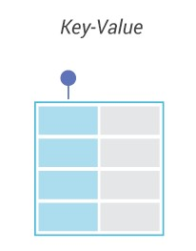
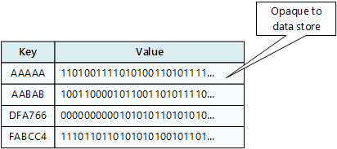
Anahtar-Değer (Key-Value-Store) Tabanlı: Bu sistemlerde anahtarlara karşılık gelen tek bir bilgi bulunur. Kolon yapısı yoktur. Yüksek oranda bölümlendirilebilir ve diğer veritabanlarının ulaşamayacağı ölçeklerde yatay ölçeklendirmeye imkan sağlar. Bu veritabanları, çevrimiçi alıcılar için alışveriş sepeti ayrıntılarını veya çok oyunculu oyunlar için oturum ayrıntılarını yönetirken ya da web uygulamalarında oturum yönetimi ve önbelleğe alma için idealdir. MemcacheDB, Berkeley DB, Azure Table Storage...
Çoğu anahtar/değer veritabanı sadece basit sorgu, ekleme ve silme işlemlerini destekler. Bir değeri kısmen veya tamamen değiştirmek için, uygulamanın tüm değerde mevcut verilerin üzerine yazması gerekir.
İlişkisel veritabanıyla, anahtar olmayan sütunları filtrelemek için WHERE yan tümcesi kullanarak bir kayıt bulabilirsiniz, ancak anahtar/değer depoları genellikle değerler için bu tür bir arama özelliğine sahip değildir veya kullanıyorsa tüm değerlerin yavaş taranmasını gerektirir.

Slide 9
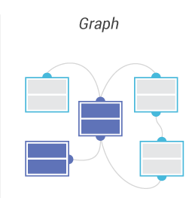
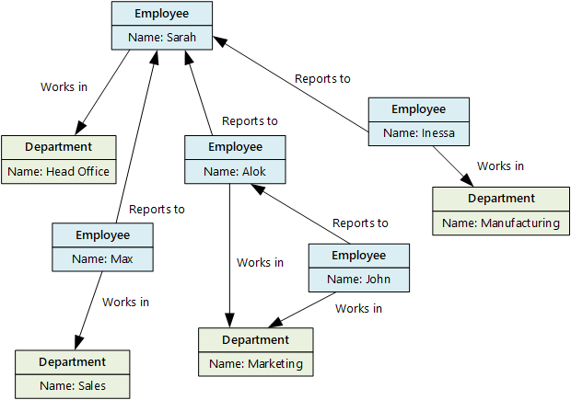
Grafik (Graph Database) Tabanlı: Grafik veritabanları, verileri ilişkisel bir veritabanındaki satırlara benzeyen düğümler ve düğümler arasındaki bağlantıları temsil eden kenarlar olarak düzenler. Diğerlerinden farklı olarak verilerin arasındaki ilişkiyi de tutar. Ayrıca, katı şemalara dayanan ilişkisel modellerin aksine, grafik veritabanı zaman ve kullanım içinde gelişebilir. Bu veritabanları, sosyal medya platformları, rezervasyon sistemleri veya müşteri ilişkileri yönetimi gibi ilişkileri haritalaması gereken sistemlerde kullanılır. Neo4J, FlockDB...
Yandaki diyagramda bir kuruluşun grafik olarak yapılandırılmış personel verileri gösterilir. Varlıklar çalışanlar ve departmanlardır, kenarlar çalışanlar arasındaki ilişkileri ve çalışanların bulunduğu departmanları gösterir. Bu grafikte kenarların üzerindeki oklar ilişkilerin yönünü göstermektedir.

Slide 10
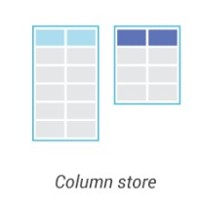
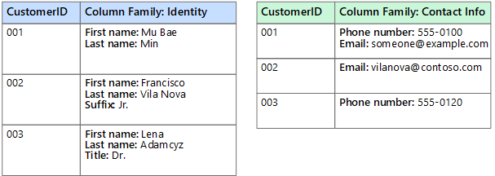
Geniş Sütunlu (Wide-Column Store) :Bu veritabanları, ilişkisel veritabanı tabloları gibi tanıdık tablolar, sütunlar ve satırlar kullanır, ancak sütun adları ve biçimlendirmesi, tek bir tabloda satırdan satıra farklılık gösterebilir. Her sütun diskte ayrı olarak depolanır. Geleneksel satır yönelimli depolamanın aksine, verileri sütunlara göre sorgularken geniş sütunlu bir depolama idealdir. Geniş sütunlu veritabanlarının kullanıldığı uygulamalar arasında öneri motorları, kataloglar, dolandırıcılık tespiti ve olay günlüğü bulunur. Accumulo, Amazon SimpleDB, Cassandra, HBase ve Hypertable, geniş sütunlu veritabanlarına örnektir.
Yandaki diyagramda iki sütun ailesi (Identity ve Contact Info) içeren bir örnek gösterilmektedir. Tek bir varlığın verileri, her sütun ailesinde aynı satır anahtarına sahip olur.

Slide 11


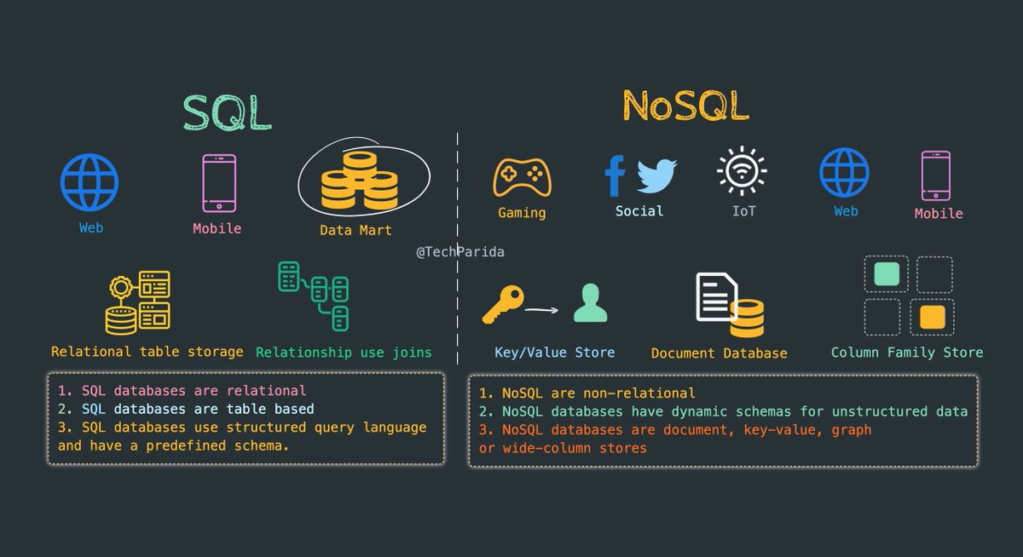

Slide 12
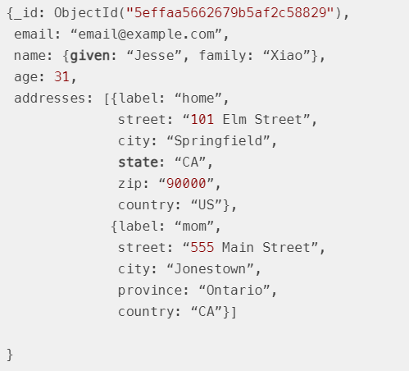
MongoDb
Verileri İç İçe Depolama
Verileri ayrı koleksiyonlara bölmek yerine belgelerin içine gömmeyi tercih etmektir.

Slide 13
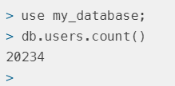
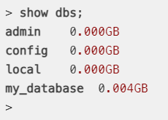
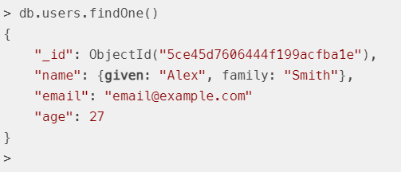
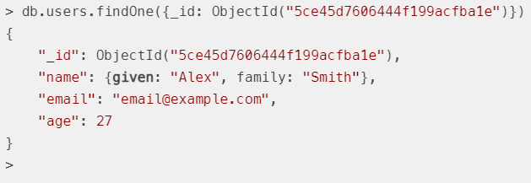
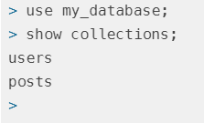
MongoDB konsolundaki tüm veritabanlarını listelemek için show dbs; komutu kullanıyor
User koleksiyonunda bulunan dökümanlar için db.users.count()
İlk dökümana ulaşmak için db.users.findOne()
show collections; ile my_database de bulunan koleksiyonlara ulaşırız
İlk dökümana ulaşmak için db.users.findOne({_id:ObjectId()})

Slide 14
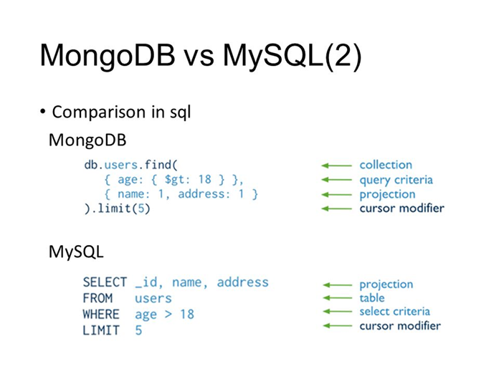
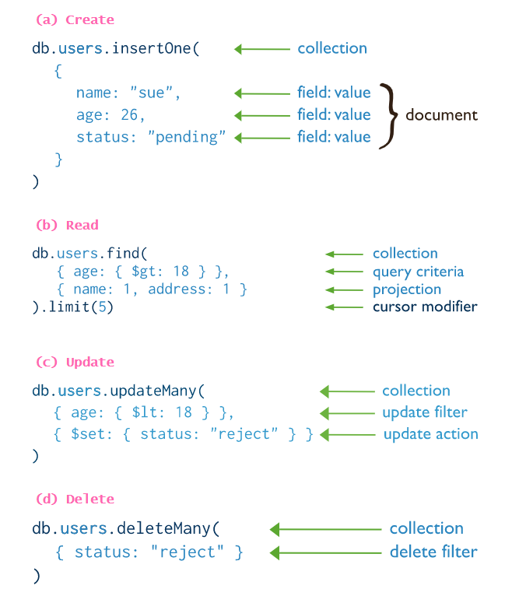

Slide 15
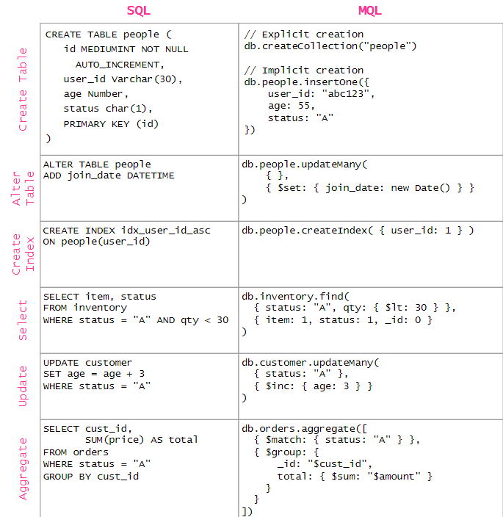

Slide 16
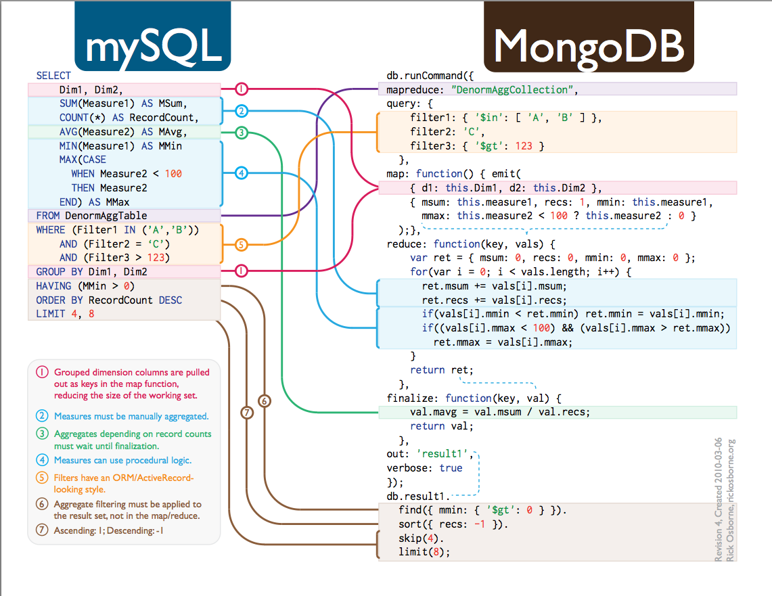

Slide 17
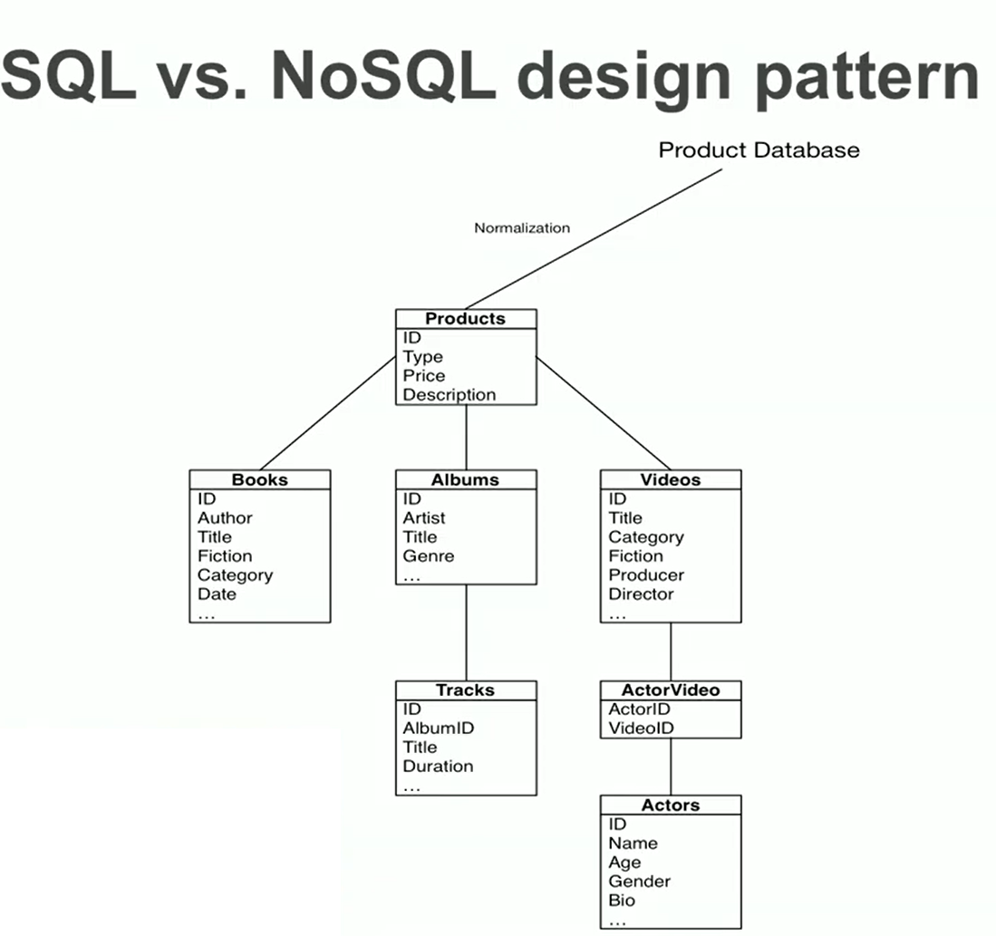
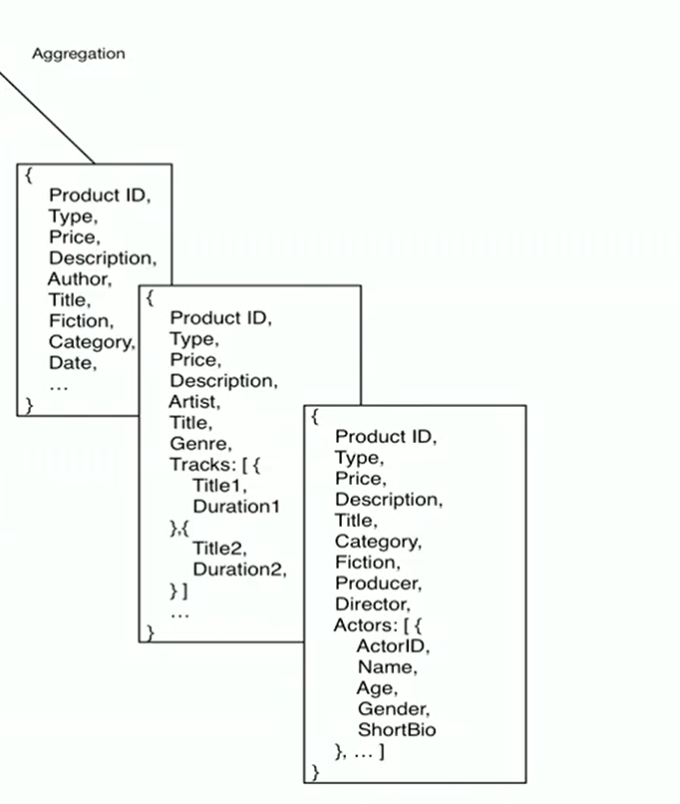

Slide 18
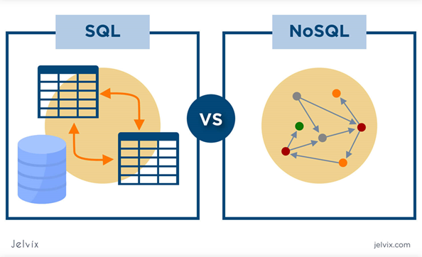
Peki Hangisi?
Bu duruma göre değişiklik gösteren bir konu. Eğer elinizdeki RDBMS işinizi görüyorsa illaki NOSQL kullanmanız gerekir diye bir durum yok. Eğer veri çok büyükse, RDBMS ile saklamak masraflı oluyorsa, veriyi daha hızlı okumak gerekiyorsa ya da çok fazla yazma işlemi varsa ve bu veriler de işlemsel değilse o zaman NOSQL kullanılabilir. Örneğin milyonlarca kullanıcı mesajını veritabanında saklamanın özel bir getirisi yok, fakat bu mesajları örneğin MONGODB’de saklayarak veriyi dağıtabilir ve hızlı erişebilirsiniz.
SQL ve NOSQL, veri depolama ve geri alma işlemlerini en iyi duruma getirme ve pürüzsüz hale getirmek için zamanla harika icatlar olmuştur. Her ikisi de yaptıkları işte iyidir. Durumlara ve ihtiyaçlara bağlı olarak bunları daha iyi kullanmak geliştiriciye kalmıştır.

